Slide 1
Энергичность и ленивость. Call-by-name, call-by-value, call-by-reference
Выполнил: Ефремов К.Р.

Slide 2
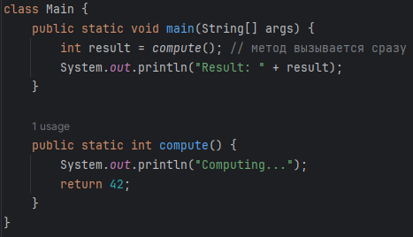
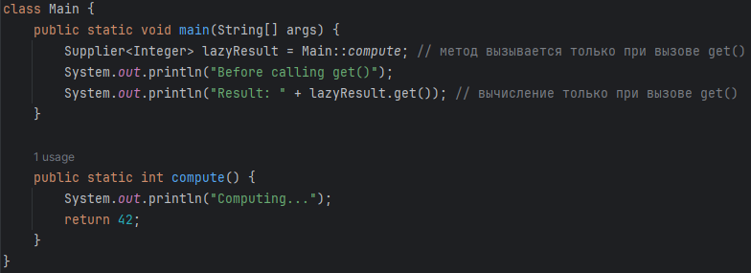
Энергичность и ленивость
Энергичность (или жадность) и ленивость (или отложенность) являются двумя подходами к вычислению выражений в программировании. Эти подходы определяют, когда будет выполнено вычисление значения выражения: немедленно при вызове или отложено до тех пор, пока значение не понадобится.
Пример энергичного вычисления
Пример ленивого вычисления

Slide 3
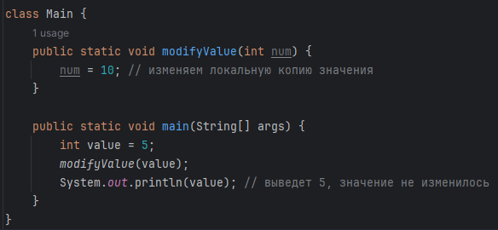
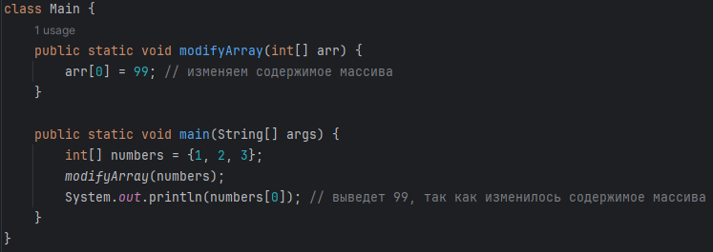
Стратегии передачи аргументов: call-by-name, call-by-value, call-by-reference
Стратегия передачи аргументов определяет, как передается значение параметров в функции. Выделяют несколько ключевых подходов: call-by-name (передача по имени), call-by-value (передача по значению) и call-by-reference (передача по ссылке).
Call-by-Value (Передача по значению). При передаче по значению создается копия аргумента. Изменения, произведенные внутри функции, не затрагивают оригинальный аргумент.
Call-by-Reference (Передача по ссылке). При передаче по ссылке функция получает ссылку на оригинальный аргумент. Любые изменения, произведенные внутри функции, изменят исходный объект.
Call-by-Name (Передача по имени). В данном методе вместо непосредственного значения передается выражение, которое интерпретируется в момент обращения. Call-by-name является ленивым, так как значение вычисляется только при обращении. Этот подход распространён в функциональных языках, таких как Haskell, но встречается и в других, например, в Scala.
Call-by-Value
Call-by-Reference

Slide 4
КОНЕЦ. Спасибо за внимание!

